Slide 1



Par LesBGduNord
COLLOT Damien, Doulkom Ayman, Symphorien Mathieu, Nicolas WROBEL

Slide 2
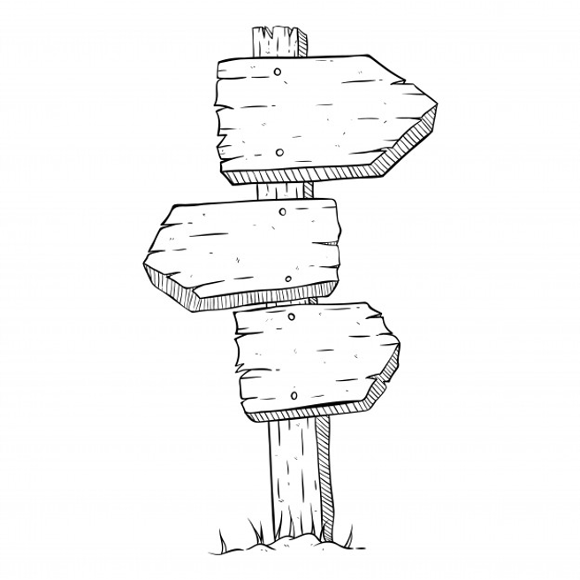


Sommaire
Problématique
Présentation du projet
User stories
Conception détaillées
Maquettes statiques
Maquette dynamique
Simulation
Plan de financement

Slide 3
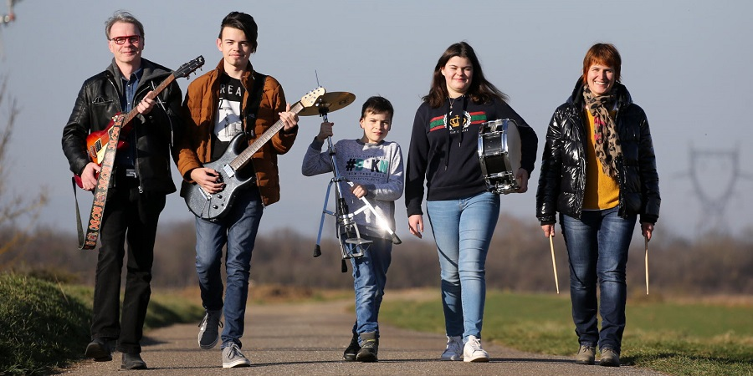
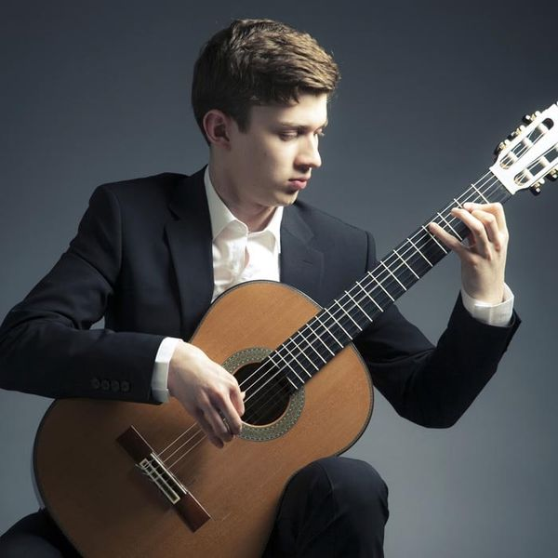
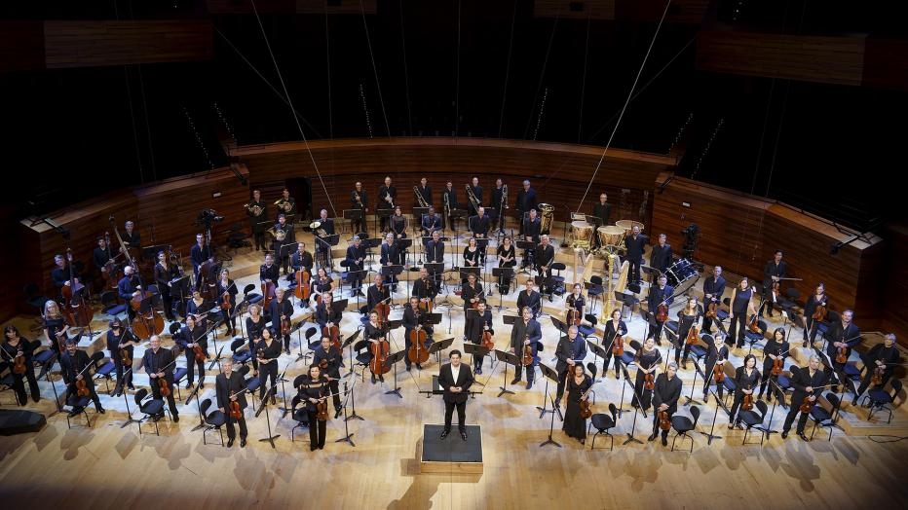
Problématique
Groupe de musique
Musicien seul
Orchestre symphonique

Slide 4
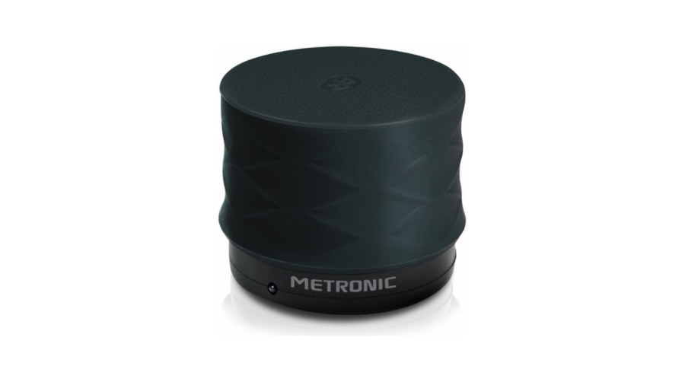
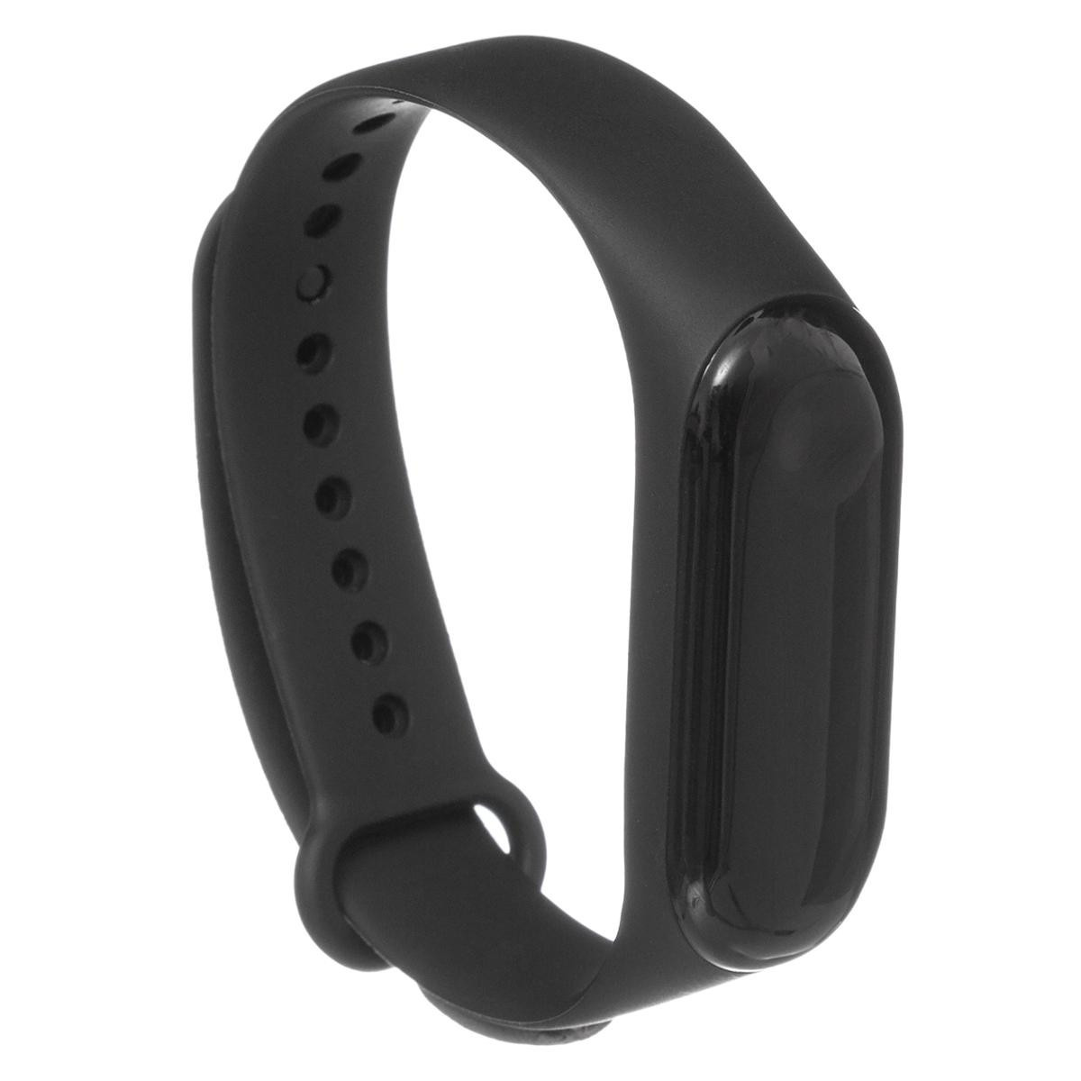




Présentation du projet : Repart
Site Web Repart
Repart Listener
Repart Tempo
*images non contractuelle

Slide 5
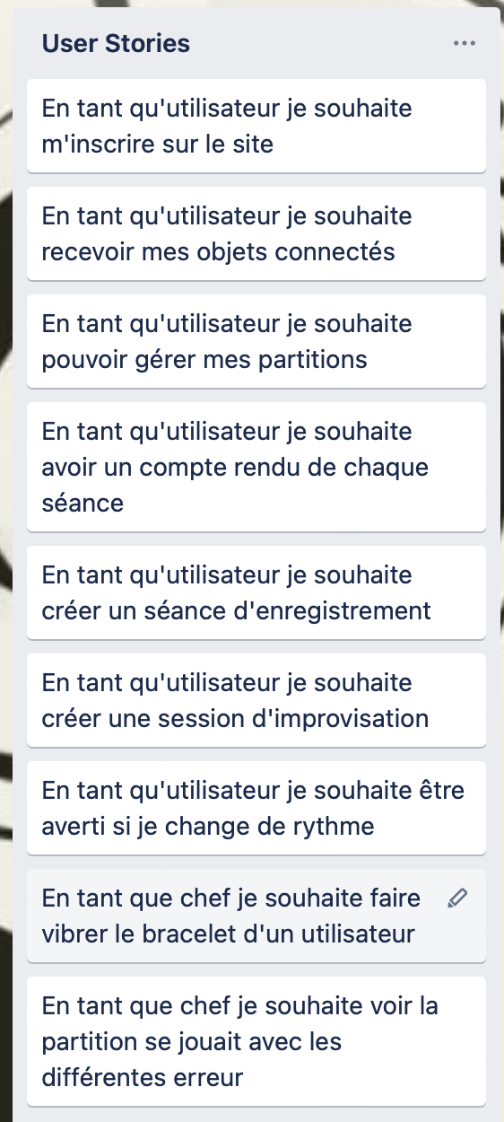


User stories

Slide 6
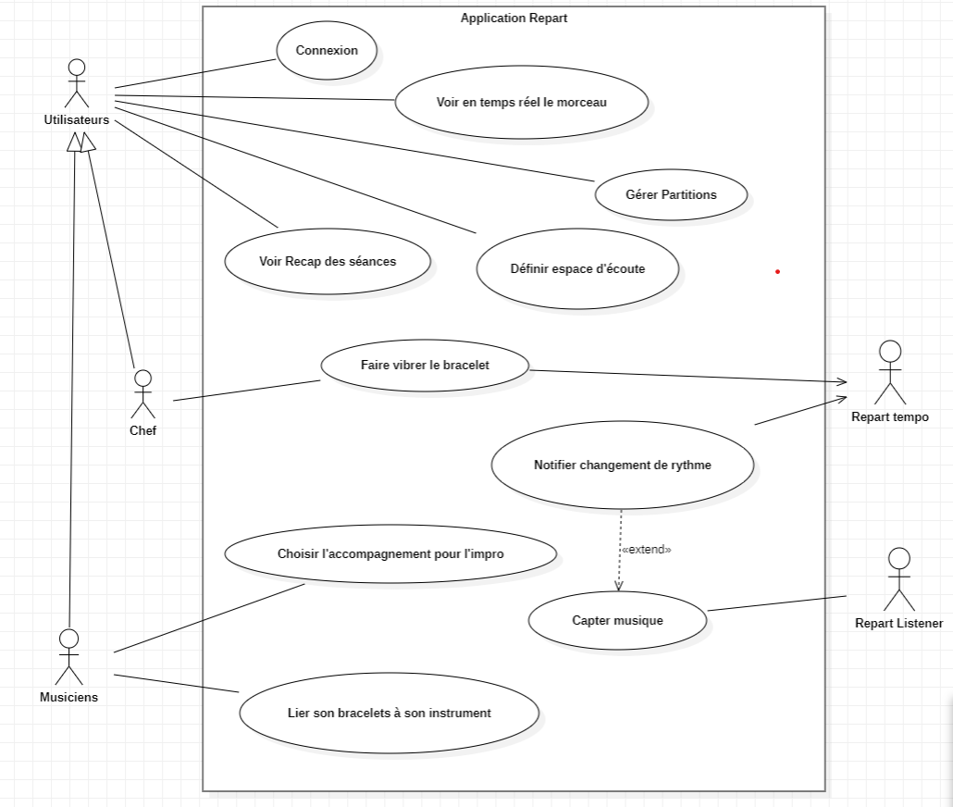
Diagramme des cas d’utilisations

Slide 7
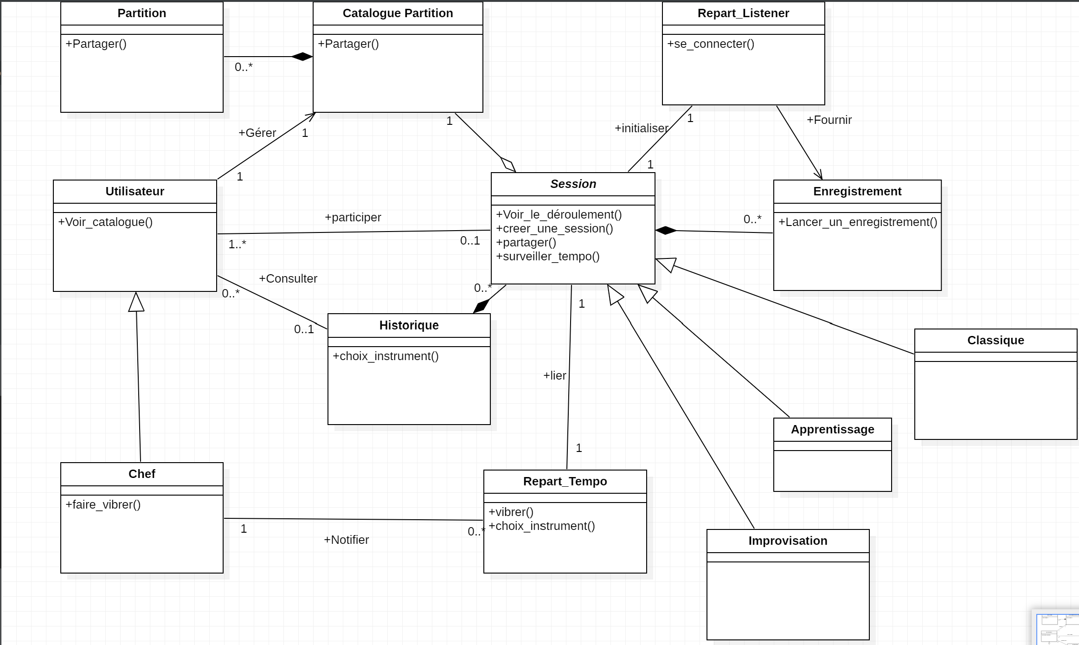
Diagramme de classe

Slide 8
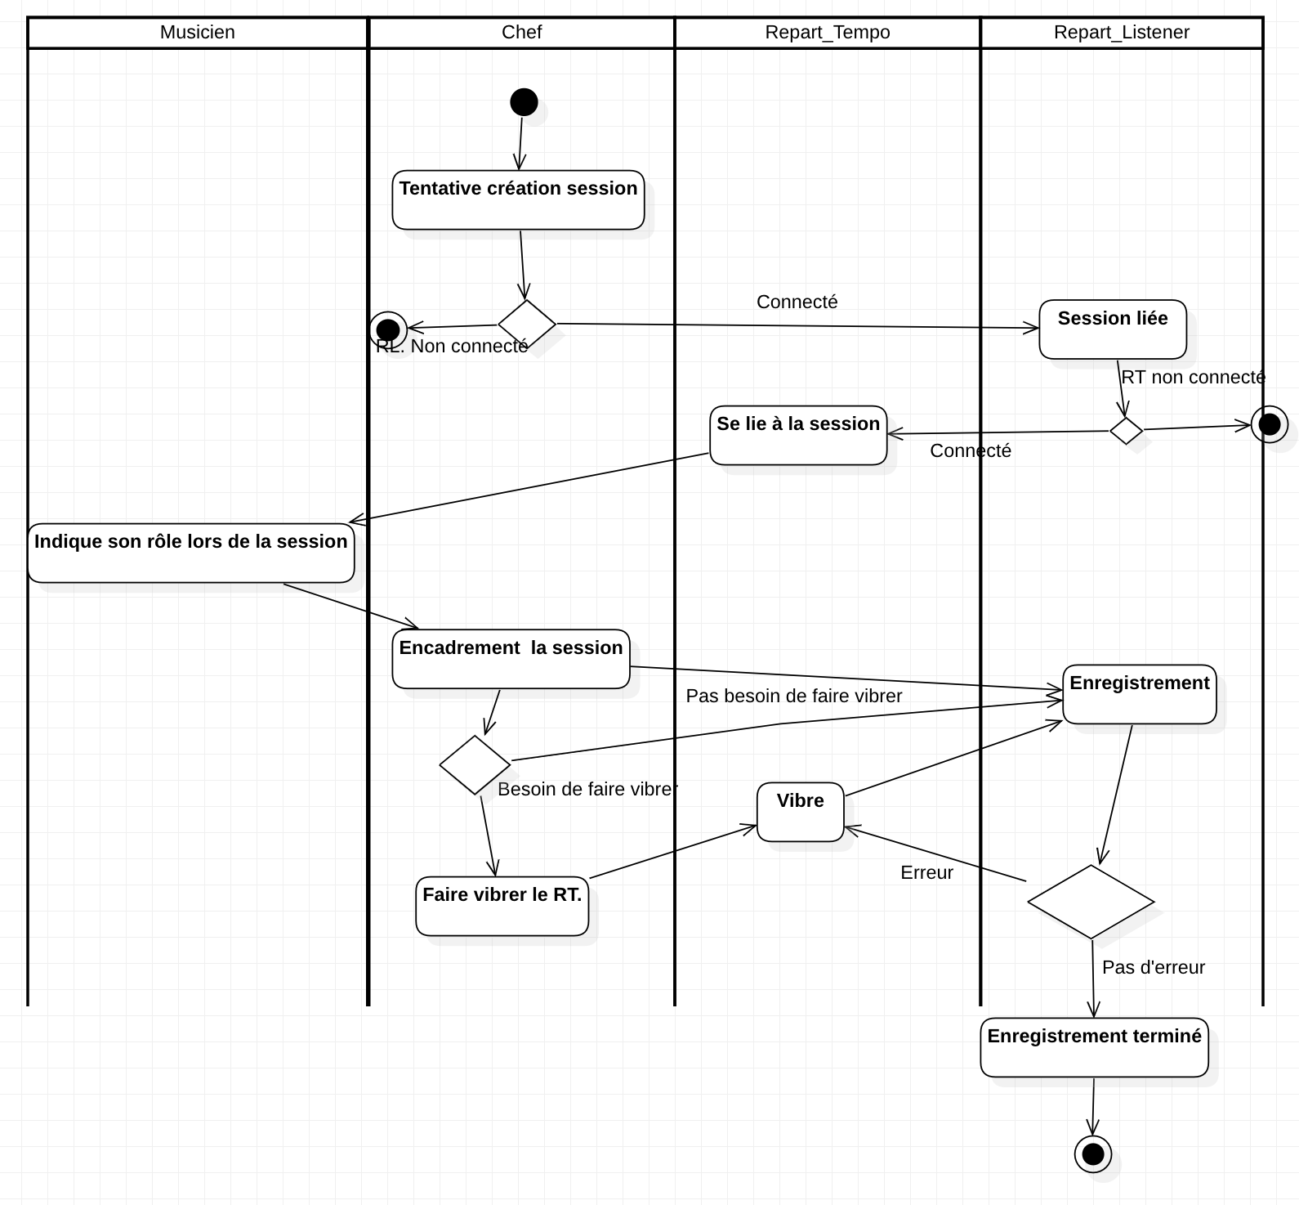
Diagramme d’activité

Slide 9
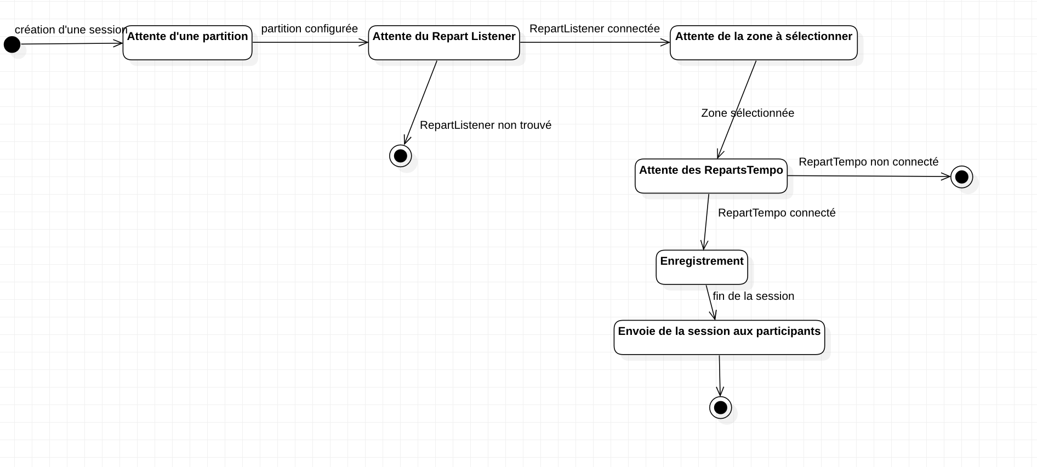
Diagramme d’état-transition

Slide 10
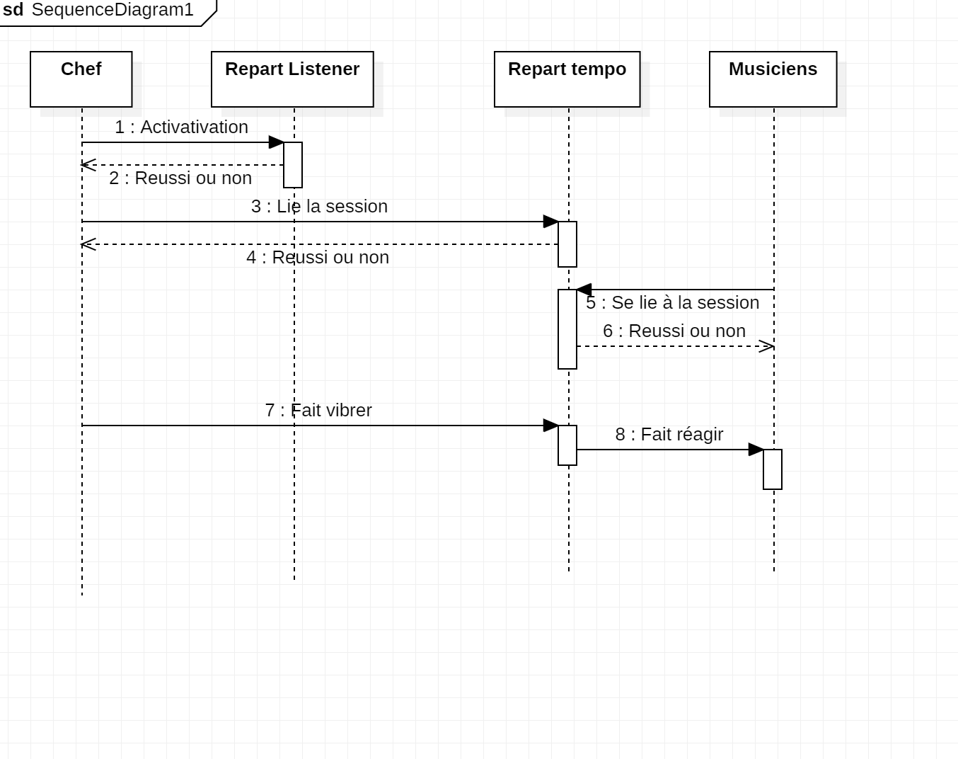
Diagramme de séquence

Slide 11

Maquette
Les maquettes sont présentées à part

Slide 12
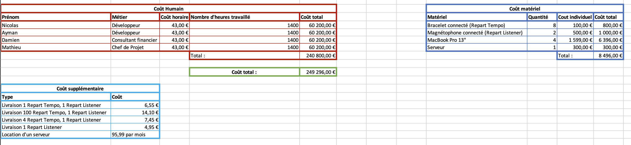
Plan de financement

Slide 13

Des questions

